Slide 1
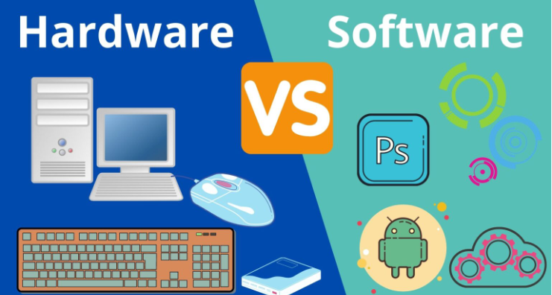
HARDWARE Y SOFTWARE
EVELYN ABIGAIL RODRIGUEZ MENDEZ
MAESTRO : ALBINO BENJAMIN RAMIREZ AGUILAR
EVALUACION PARCIAL 1

Slide 2
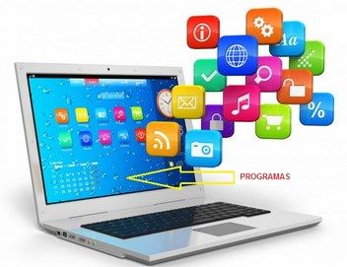
El software es un conjunto de programas, reglas, procedimientos, datos y documentación que permiten que un dispositivo funcione. Se trata de un componente intangible que se encuentra en dispositivos como computadoras, tabletas y teléfonos móviles.

Slide 3
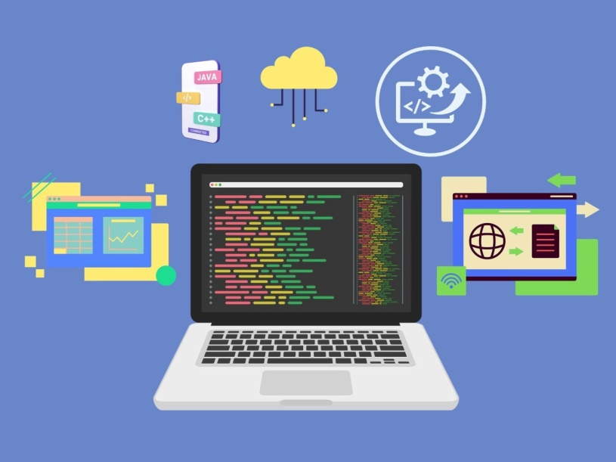
El software es lo opuesto al hardware, que se refiere a los componentes físicos de los dispositivos. Sin embargo, ambos se complementan y trabajan en conjunto. El software proporciona las operaciones, mientras que el hardware es el canal físico que permite que estas funciones se realicen.

Slide 4
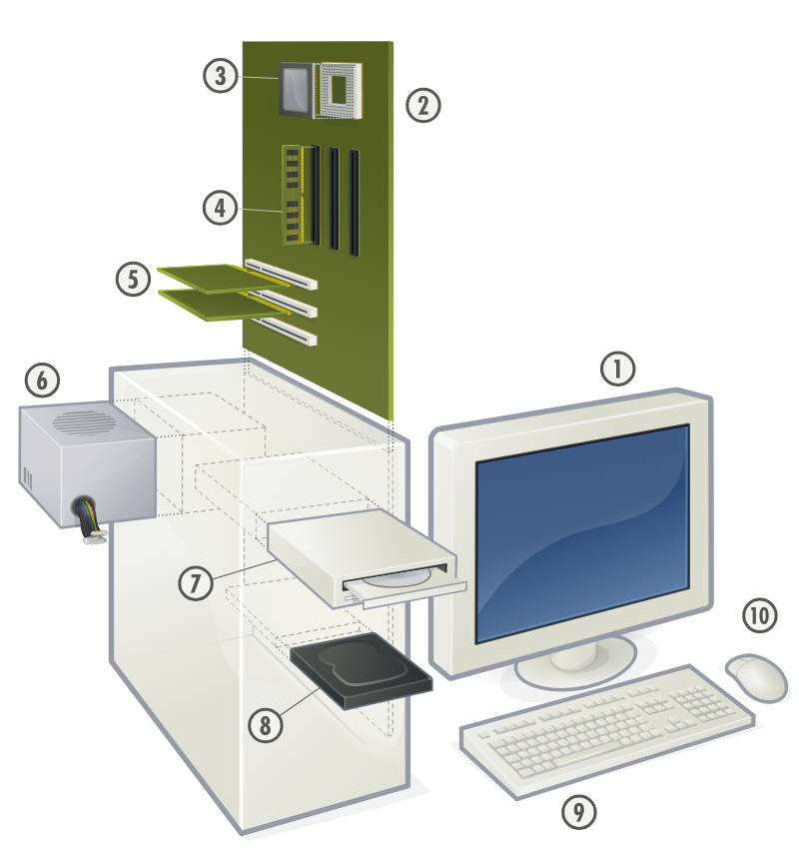
El hardware (pronunciado [xard.wer]), equipo o soporte físico​ en informática se refiere a las partes físicas, tangibles, de un sistema informático, sus componentes eléctricos, electrónicos y electromecánicos.​ Los cables, así como los muebles o cajas, los periféricos de todo tipo, y cualquier otro elemento físico ...

Slide 5
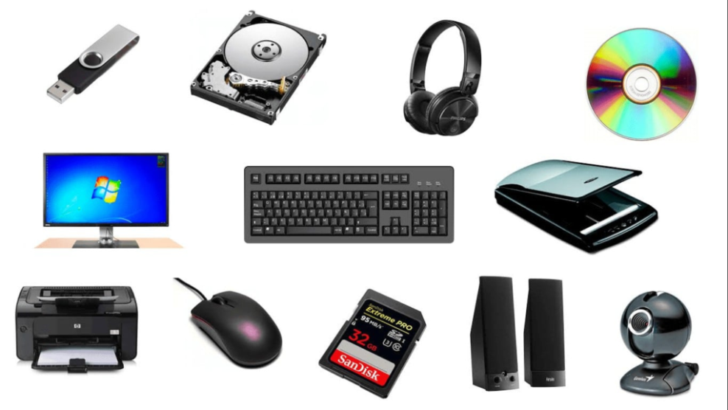
Hardware son todos aquellos componentes físicos de una computadora, todo lo visible y tangible. El Hardware realiza las 4 actividades fundamentales: entrada, procesamiento, salida y almacenamiento. Periféricos de entrada de datos: Son los que permiten al usuario que ingrese información desde el exterior.

